Slide 1
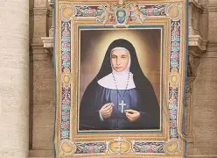
القديسة ماري الفونسين

Slide 2
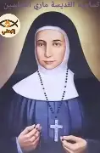
من هي القديسة ماري الفونسين؟
إسمها الحقيقي سلطانة غنام , ولدت في القدس عام 1843. دخلت حياة الرهبانية وهي شابة, وعرفت بأسمها الرهباني ماري الفونسين. وهي التي أسست جمعية الوردية المقدسة .
عاشت حياتها بروح الخدمة والمحبة إلى أن توفيت عام 1927, وتم إعلان قداستها عام 2015.

Slide 3
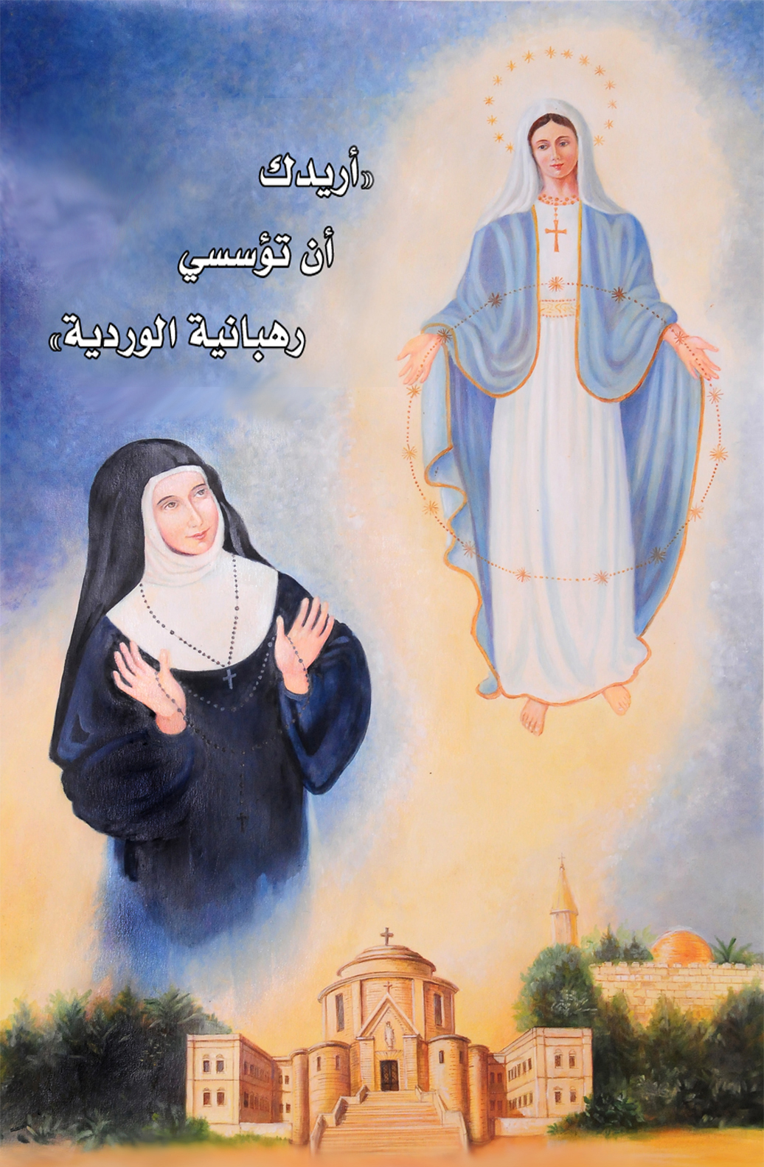
فضيلة التواضع في حياة القديسة ماري الفونسين :
التواضع هو أن يرى الإنسان نفسه ببساطة من غير كبرياء , وأن يعامل الإخرين بإحترام ومحبة.
عاشت القديسة فضيلة التواضع بطريقة واضحة وجميلة, ومن مظاهر ذلك:
كانت تعمل دائما بصمت ومن دون أن تطلب تقديرا .
خدمت الفقراء والمرضى بقلب بسيط.
حين طلبت منها العذراء تأسيس جمعية الوردية, لم تفتخر, بل قالت : "يا رب, اجعلني أداة بين يديك."
كانت ترى أن كل نجاح هو هبة من الله .

Slide 4
لماذا تعتبر فضيلة التواضع مهمة في حياتنا المسيحية؟
لأن يسوع نفسه كان متواضعاً , وعلمنا أن "من أراد أن يكون كبيراً فليكن خادماً للجميع ."
التواضع يجعل الإنسان :
قادراً على محبة الآخرين.
مبتعداً عن الكبرياء والغضب.
قادراً على الإعتراف بأخطائه والتعلم منها.
مسالماً ومؤمناً بأن الله يقوده في حياته.

Slide 5

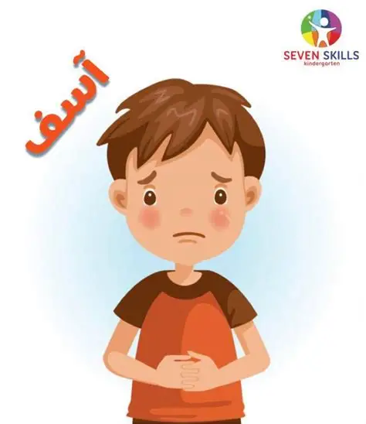
كيف أستطيع أن أعيش فضيلة التواضع في حياتي اليومية؟
يمكنني أن أعيش التواضع من خلال :
إحترام الآخرين.
قبول النصح من الأهل والمعلمين.
الإعتذار عندما أخطئ.
تقديم المساعدة لمن يحتاج دون إنتظار مقابل.
عدم التفاخر بما أملك أو بما أستطيع فعله.

Slide 6

موقف في حياتي حاولت فيه أن أطبق التواضع:
في أحد ألأيام , كانت لي صديقة تواجه مشكلة في حل واجب الرياضيات, فطلبت مساعدتي, قررت أن أساعدها بهدوء ولطف . شرحت لها سؤال حتى فهمته.

Slide 7
شكراً لحسن إستماعكم أنجلا حدادين السابع "ج"

